Slide 1
SISTEMA DE E-COMMERCE DE PRODUTOS AGRÍCOLAS
Herberton Candido Souza / Orientador(a): Tadeu dos Reis Faria

Slide 2
SISTEMA DE E-COMMERCE DE PRODUTOS AGRÍCOLAS
Proposta
Mostrar a importância da TI em uma organização que deseja se manter como líder em seu segmento e que anseia por:
Ampliar os canais de vendas;
Simplificar a comunicação com os agentes externos (revendedores, fornecedores, fabricantes, etc.);
Aumentar a disponibilidade dos sistemas;
Investir em propagandas e promoções;
Realizar acompanhamento online das vendas.

Slide 3
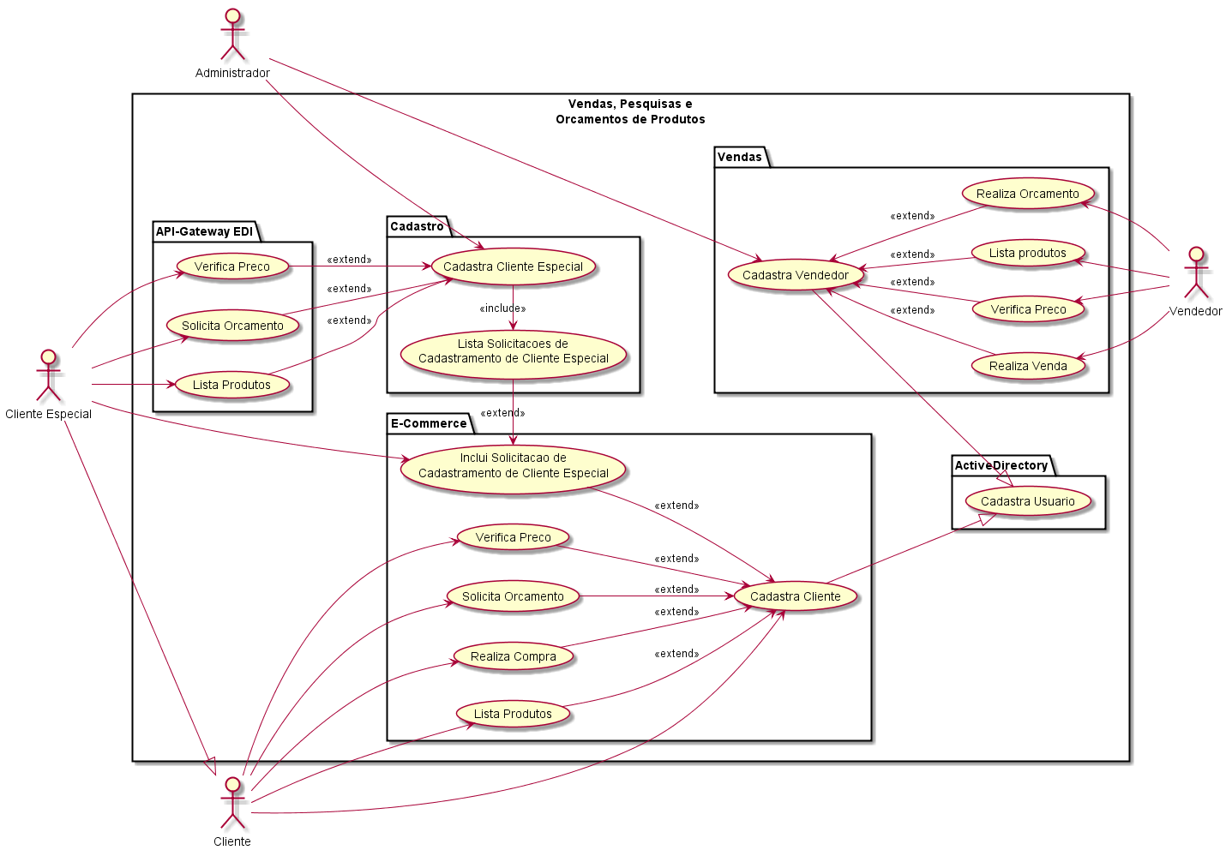
SISTEMA DE E-COMMERCE DE PRODUTOS AGRÍCOLAS
Requisitos Funcionais - Vendas, Pesquisas e Orç. de Produtos

Slide 4
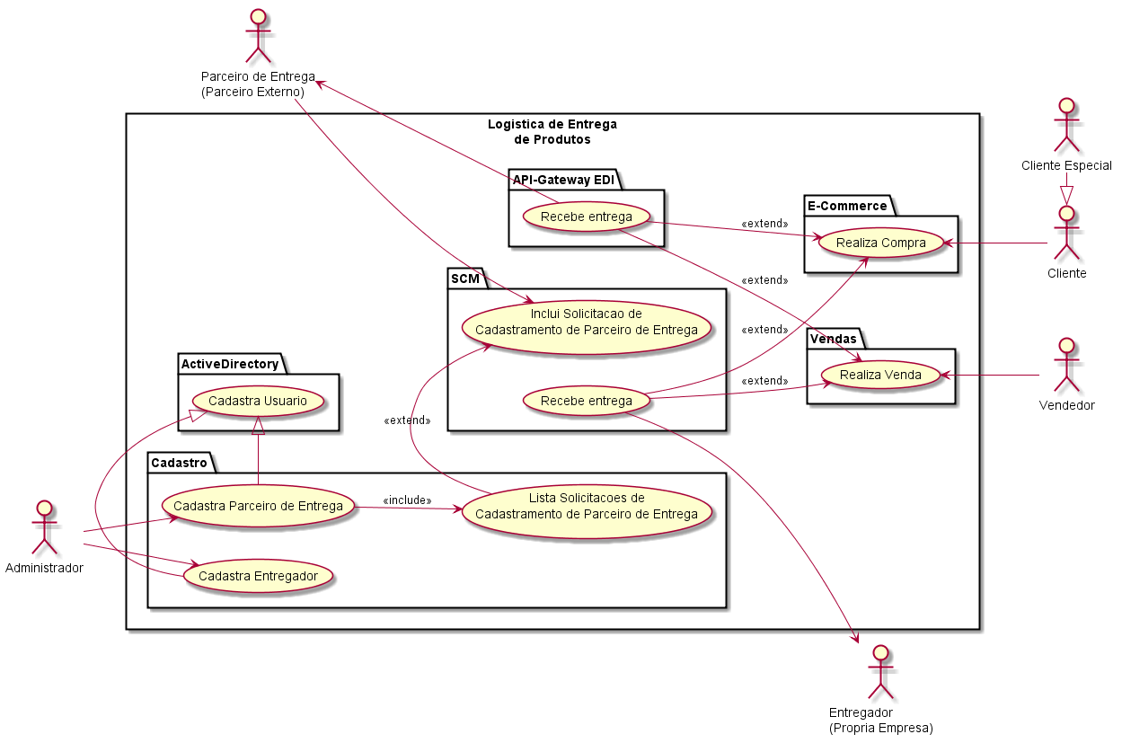
SISTEMA DE E-COMMERCE DE PRODUTOS AGRÍCOLAS
Requisitos Funcionais - Logística de Entrega de Produtos

Slide 5
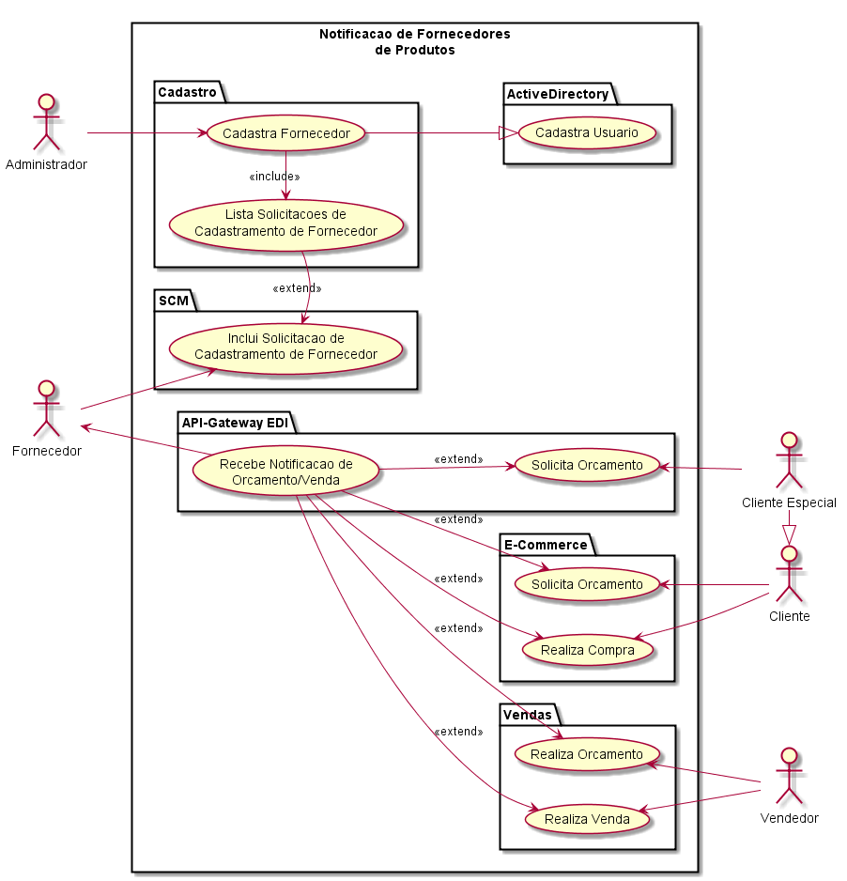
SISTEMA DE E-COMMERCE DE PRODUTOS AGRÍCOLAS
Requisitos Funcionais - Notificação de Fornecedores de Produtos

Slide 6
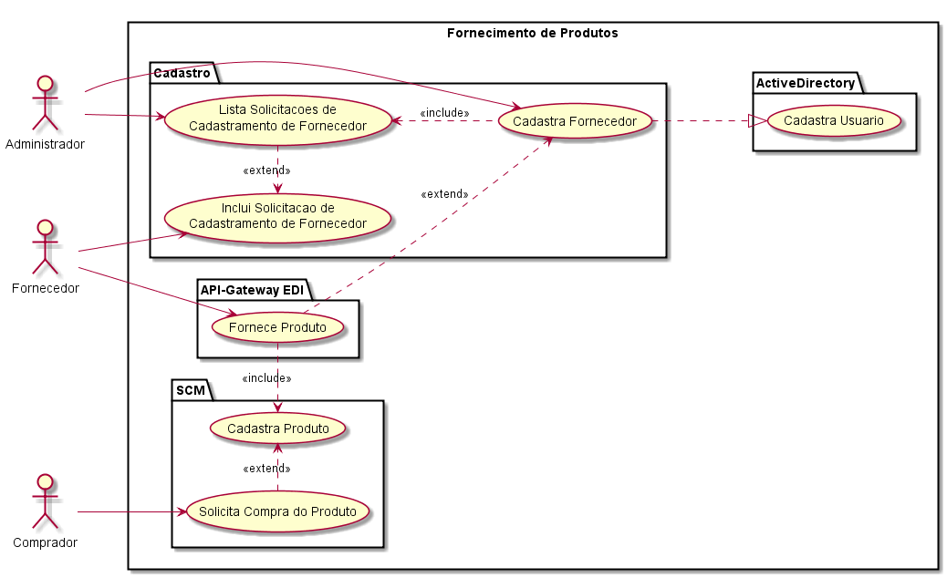
SISTEMA DE E-COMMERCE DE PRODUTOS AGRÍCOLAS
Requisitos Funcionais - Fornecimento de Produtos

Slide 7
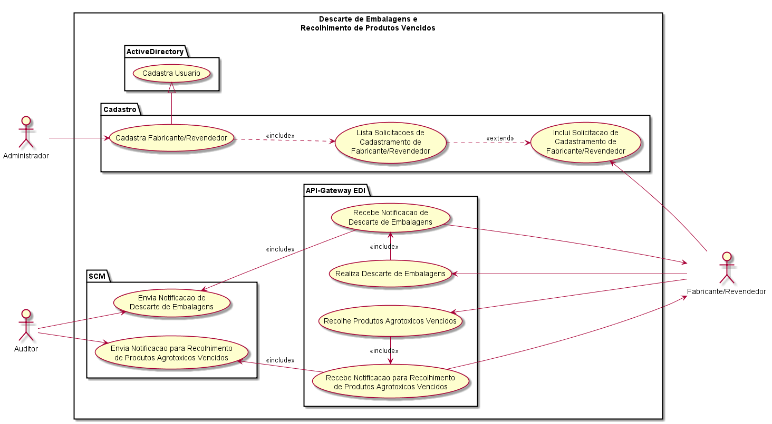
SISTEMA DE E-COMMERCE DE PRODUTOS AGRÍCOLAS
Requisitos Funcionais - Descarte e Recolhimento de Produtos

Slide 8
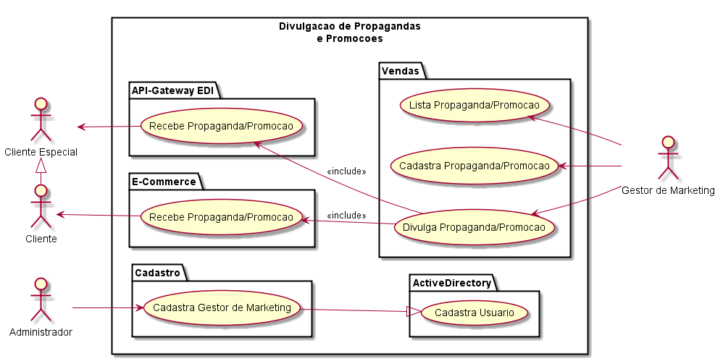
SISTEMA DE E-COMMERCE DE PRODUTOS AGRÍCOLAS
Requisitos Funcionais - Divulgação de Propagandas e Promoções

Slide 9
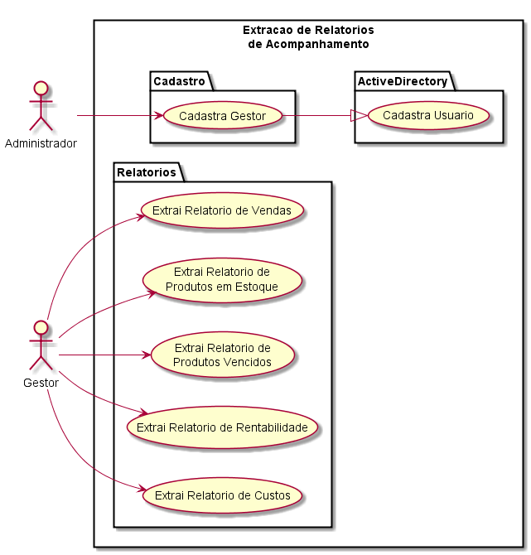
SISTEMA DE E-COMMERCE DE PRODUTOS AGRÍCOLAS
Requisitos Funcionais - Extração de Relatórios

Slide 10
SISTEMA DE E-COMMERCE DE PRODUTOS AGRÍCOLAS
Requisitos Não Funcionais
O sistema deve prover boa usabilidade;
O sistema deve suportar ambientes Web responsivos e ambientes móveis;
O sistema deve apresentar manutenção facilitada;
O sistema deve operar em qualquer período do dia e da noite;
O sistema deverá suportar escalabilidade.

Slide 11
SISTEMA DE E-COMMERCE DE PRODUTOS AGRÍCOLAS
Restrições de projeto
A solução deverá ser desenvolvida em Java;
A comunicação com os agentes externos deverá utilizar padrões abertos de comunicação;
Os sistemas de Tributação e Faturamento não serão modernizados e somente se comunicam através de arquivos;
O sistema deverá ser implementado de forma modular;
Toda troca de mensagens entre os módulos deverá ser intermediada pelo middleware de mensageria (API Gateway) para diminuir o acoplamento.

Slide 12
SISTEMA DE E-COMMERCE DE PRODUTOS AGRÍCOLAS
Mecanismos arquiteturais
Mecanismos
Análise | Design | Implementação
Persistência | Banco de dados relacional | PostgreSQL
Persistência | Servidor de Arquivos | SMB – Server Message Block
Persistência | Serviço de diretórios | Active Directory – LDAP
Persistência | Framework ORM | JPA – Hibernate
Persistência | Framework IO | Java NIO 2
Persistência | Framework LDAP | Apache Directory LDAP API
Controle Transacional | Framework Transacional | JTA
Compartilhamento de dados em memória | Cache Distribuído | EhCache – RMI
Apresentação | Framework WEB | HTML, CSS, JS, Bootstrap, JQuery
Aplicação | Framework Aplicação | Spring Framework, Spring MVC
Registro | Log | Apache Log4J
Contêiner | Servidor WEB | Apache Tomcat
Contêiner | Servidor APP | Apache Tomcat
Contêiner | Servidor API Gateway | Wildfly
Empacotamento | Gerenciador de dependências | Apache Maven

Slide 13
SISTEMA DE E-COMMERCE DE PRODUTOS AGRÍCOLAS
Mecanismos arquiteturais
Mecanismos
Análise | Design | Implementação
Empacotamento | Gerenciador de Build | Apache Maven
Implantação | Gerenciador de Deploy | Jenkins
Protocolo | REST | JAX-RS
Protocolo | SOAP | JAX-WS
Protocolo | Mensageria | JMQ
Protocolo | Versionamento | Git
Protocolo | Arquivos | SMB
Protocolo | Diretórios | LDAP
Protocolo | Comunicação | HTTP, HTTPS
Protocolo | Criptografia | SHA256
Mensageria | Middleware EAI | Apache Camel
Serviços | Framework REST | Jersey
Serviços | Framework SOAP | Apache CXF
Escalabilidade | Balanceador de carga | Nginx
Alta Disponibilidade | Tolerância à Falhas | Nginx

Slide 14
SISTEMA DE E-COMMERCE DE PRODUTOS AGRÍCOLAS
Mecanismos arquiteturais
Mecanismos
Análise | Design | Implementação
Versionamento | Repositório de código fonte | Github
Segurança | Autenticação | JAAS
Segurança | Autorização | JAAS
Criptografia | SHA256 | JCA
Desenvolvimento | IDE | Eclipse, PgAdmin

Slide 15
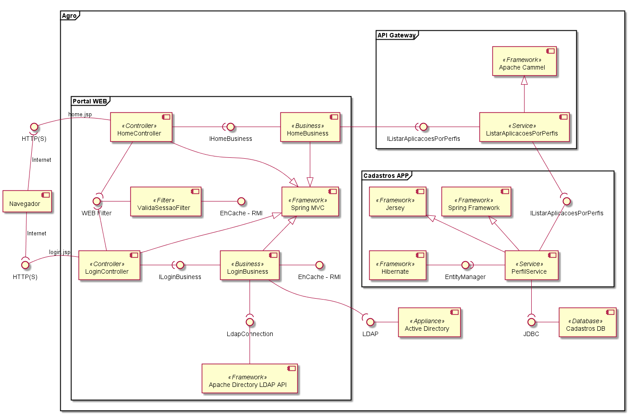
SISTEMA DE E-COMMERCE DE PRODUTOS AGRÍCOLAS
Diagrama de Componentes – Autenticação e autorização

Slide 16
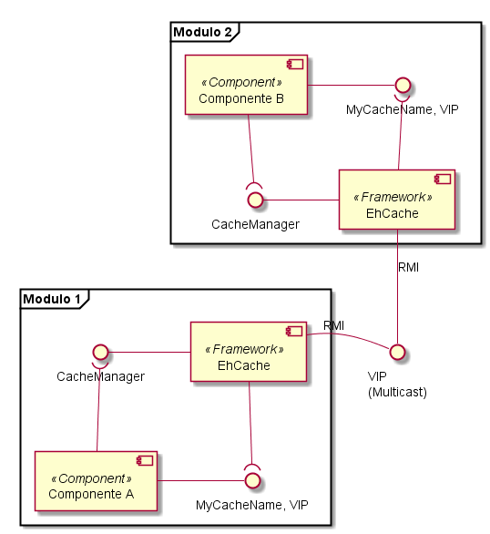
SISTEMA DE E-COMMERCE DE PRODUTOS AGRÍCOLAS
Diagrama de Componentes – Cache

Slide 17
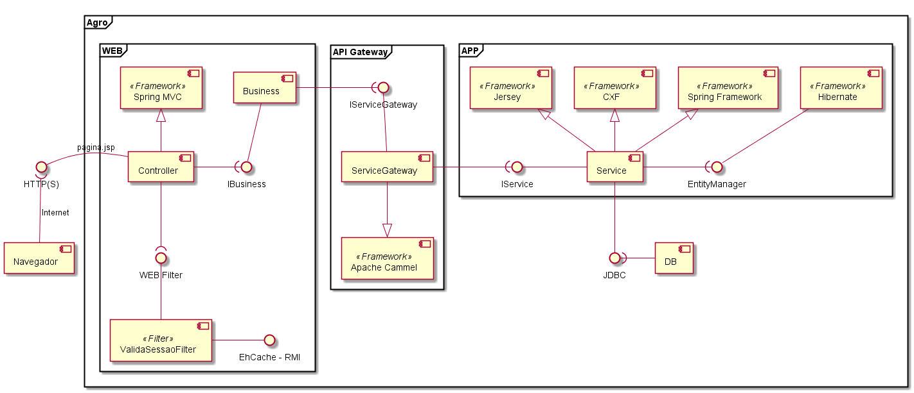
SISTEMA DE E-COMMERCE DE PRODUTOS AGRÍCOLAS
Diagrama de Componentes – Visão Geral dos Módulos

Slide 18
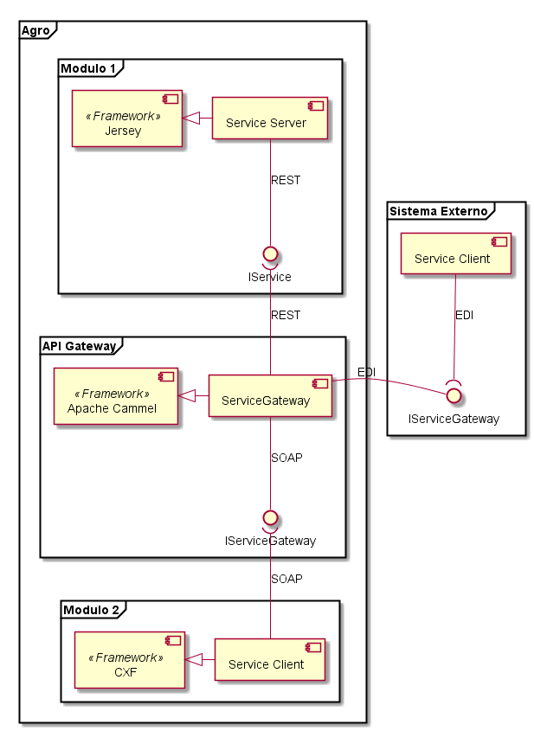
SISTEMA DE E-COMMERCE DE PRODUTOS AGRÍCOLAS
Diagrama de Componentes – Integrações

Slide 19
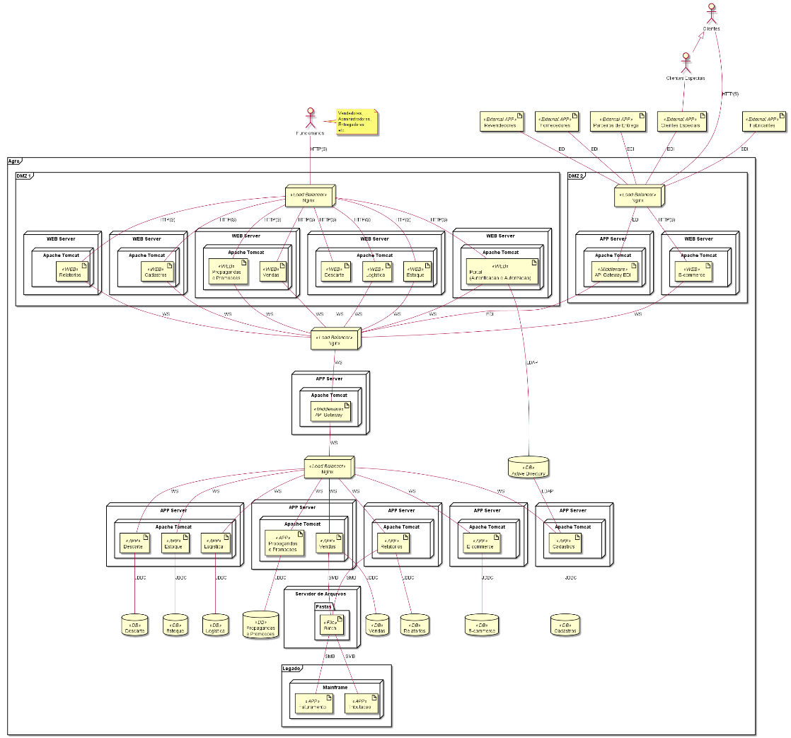
SISTEMA DE E-COMMERCE DE PRODUTOS AGRÍCOLAS
Diagrama de Implantação

Slide 20
SISTEMA DE E-COMMERCE DE PRODUTOS AGRÍCOLAS
Apresentação do Protótipo Arquitetural
Vídeo (screencast) de apresentação da aplicação web.
Sugestão de gravador de tela: http://www.screenr.com
Duração: 2’00”

Slide 21
SISTEMA DE E-COMMERCE DE PRODUTOS AGRÍCOLAS
Avaliação da Arquitetura
Cenário 1 – Interface Gráfica – Responsividade e Usabilidade
Cenário 2 – Arquitetura – Manutenibilidade
Cenário 3 – Desempenho – Cache WEB e Escalabilidade
Cenário 4 – Segurança – Autenticação e Autorização

Slide 22
SISTEMA DE E-COMMERCE DE PRODUTOS AGRÍCOLAS
Conclusões
PONTOS POSITIVOS
Responsividade e Usabilidade
Manutenibilidade
Cache WEB e Escalabilidade
Autenticação e Autorização
PONTOS A MELHORAR
Segurança HTTPS
Testes de Stress
Autenticação nos Serviços

